Slide 1
2025 年第四季度经营复盘
星河科技 · 销售运营中心 · 2026 年 1 月

Slide 2
核心结论
全年营收 4,860 万元，完成目标的 101%
  华东区第四季度营收 480 万元，环比增长 17.1%
  西南区全年增速 53.3%，为增长最快区域
回款周期变长，应收账款周转天数 68 天
  需要重点关注前十大客户的续约
Notes:
讲解要点：先说结论，再说风险，回款问题需要财务部配合。

Slide 3
区域营收明细（万元）
区域 | 上半年 |  | 下半年 |  | 合计
 | Q1 | Q2 | Q3 | Q4
华东 | 320 | 360 | 410 | 480 | 1570
华南 | 280 | 300 | 350 | 390 | 1320
华北 | 260 | 270 | 330 | 380 | 1240
西南 | 150 | 170 | 200 | 230 | 750

Slide 4
季度营收对比（原生图表）
Notes:
柱状图和饼图都是 PowerPoint 原生图表，数据保存在文件内部。

Slide 5
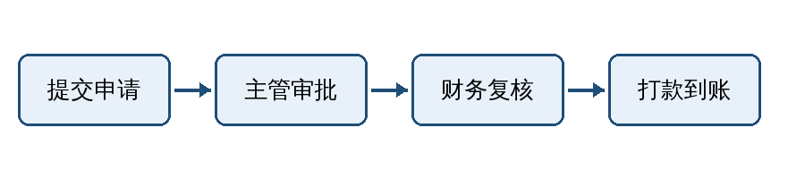
报销流程与改进措施
图：报销审批流程（图片）
改进一
审批节点从 5 个减少到 4 个
改进二
发票自动识别，减少手工录入

Slide 6
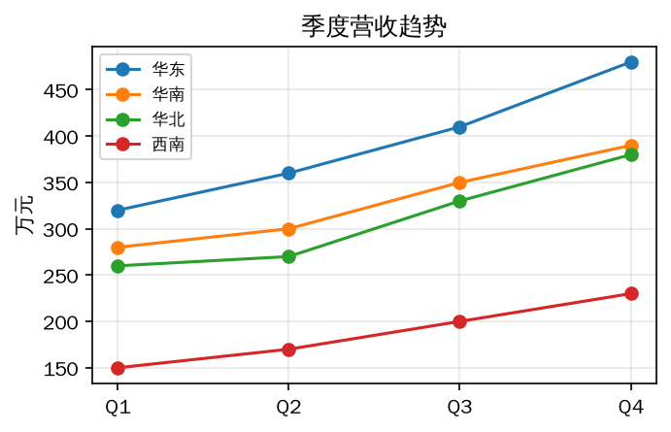
趋势图（仅图片，检验图片中的文字识别）

Slide 7
谢谢！
联系人：运营中心 王芳 分机 8021

